Slide 1
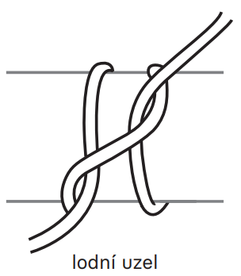
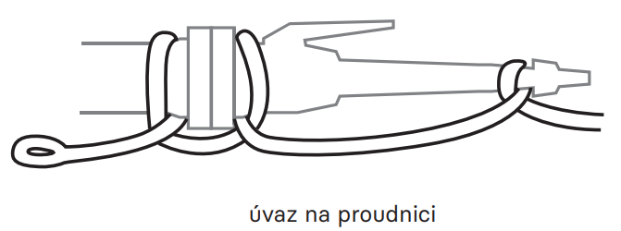
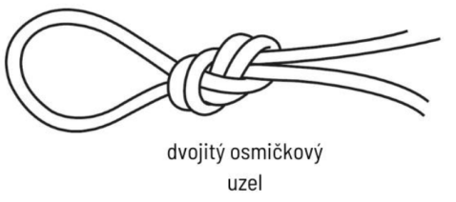
UZLOVÁNÍ
Znát různé uzly je v hasičské praxi důležité. Nejčastěji používáme několik základních uzlů, které musí každý mladý hasič perfektně ovládat.
Přehled uzlů pro útok CTIF a ZHVB

Slide 2
Osvědčuje se při zvedání klád, trámů, dřevěných konstrukcí i požárního nářadí. Používá se u záchytného lana při svázání sacího koše, při vytahování hadic do pater, při vytahování nářadí.
Při útoku CTIF musí být uvázán na břevně stojanu.
Při ZHVB se uzel váže na ležící hadici, jedním koncem provazu, druhý konec provazu je upevněn k hadici.
Tesařský uzel

Slide 3
Lodní uzel
Používá se k upevnění lana na kůlu i ve spoustě dalších případech. Je pevná, čím více se namáhá, tím více se utahuje.
Při útoku CTIF musí být uvázán na břevně stojanu.
Při ZHVB se uzel váže na slabším svislém stromu nebo na ležící hadici, jedním koncem provazu, druhý konec je upevněn.

Slide 4
Plochá spojka
Jinak také ambulanční spojka. Je vhodná k zavazování obvazů, třícípých šátků nebo slouží také ke spojení přibližně stejných provazů.
Při útoku CTIF musí být uvázána tak, aby spojené lano zůstalo obtočeno kolem břevna stojanu.
Při ZHVB se váže v ruce, libovolně jedním nebo oběma konci provazu (k dispozici je celý provaz s oběma konci)

Slide 5

Dvojitý osmičkový uzel
Osmičkový uzel je jedním ze základních uzlů užívaných v horolezectví. Současně se jedná o nejpoužívanější uzel při navazování na lano, konkrétně dvojitý osmičkový uzel. Pro laiky – jedná se o uzel, kterým je propojen lezec přes sedák k jistícímu lanu.
Při ZHVB se uzel váže v ruce, libovolně (k dispozici je celý provaz s oběma konci)

Slide 6
Při ZHVB se uzel váže na slabším svislém stromu nebo na ležící hadici (k dispozici je celý provaz s oběma konci)
Liščí uzel
Jedná se o nejjednodušší praktický uzel. Při zatažení se velmi rychle a pevně zadrhne, ale dá se velmi lehce povolit a tím i posouvat na potřebné místo. Jeho největší využití je v horolezectví.

Slide 7
Úvaz na proudnici
Jedná se o kombinaci uzlů. Liščí smyčka je umístěna na hadicovém spoji a přetočený závit na hubici proudnice. Díky této kombinaci uzlů můžeme s hadicí lehce manipulovat.
Při útoku CTIF musí lano v každém okamžiku vázání uzlu zůstat přes břevno – není možno lano stáhnout z břevna, uvázat uzel a poté lano přehodit zpět přes břevno.

